Slide 1
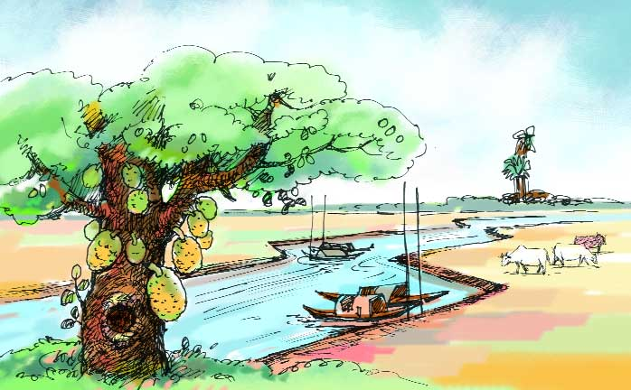

Slide 2
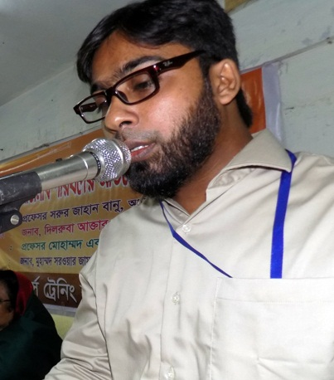
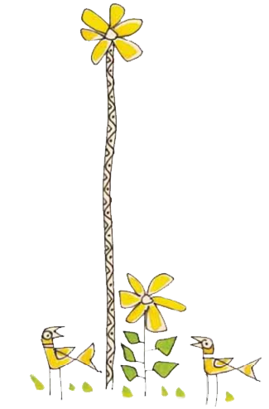
শ্রেণিঃ পঞ্চম প্রাথমিক বিজ্ঞান
অধ্যায়ঃ 0৭ স্বাস্থ্যবিধি, পাঠ-১
সময়ঃ ৩৫ মিনিট
মোঃ কামরুল হাছান
সহকারী শিক্ষক
দক্ষিণ বরুনাছড়ি সঃপ্রাঃবিঃ
বরকল, রাংগামাটি পাবর্ত্য জেলা।

Slide 3
আজকের পাঠশেষে শিক্ষার্থীরা যা যা শিখবে...
9.2.১। সংক্রামক রোগ কী তা ব্যাখ্যা করতে পারবে।
9.2.3। সংক্রামক রোগ কীভাবে ছড়ায় তা বর্ণনা করতে পারবে। সংক্রামক রোগ প্রতিরোধ ও প্রতিকারের উপায় সম্পর্কে বলতে পারবে।

Slide 4
এসো একটি ভিডিও দেখি
MRK
https://youtu.be/rzijhN8M8SA

Slide 5
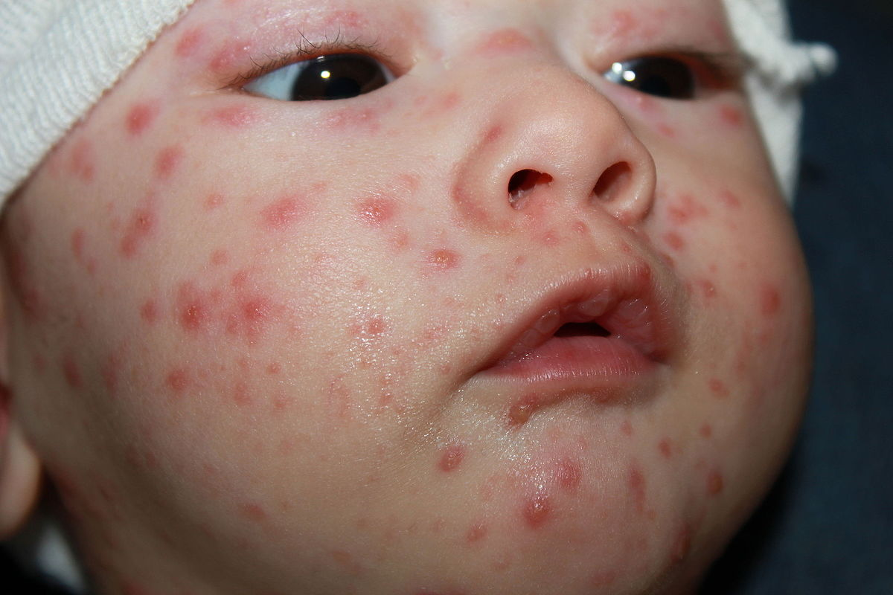
১। আমরা কেন রোগাক্রান্ত হই?
উত্তরঃ জীবাণুর সংক্রমনের ফলে রোগাক্রান্ত হই।
২। আমরা কীভাবে রোগের প্রতিরোধ ও প্রতিকার করতে পারি?
উত্তরঃ স্বাস্থ্যবিধি মেনে চলে রোগের সংক্রমন প্রতিরোধ ও প্রতিকার
করতে পারি।
সংক্রামক রোগ

Slide 6
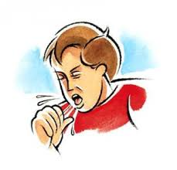
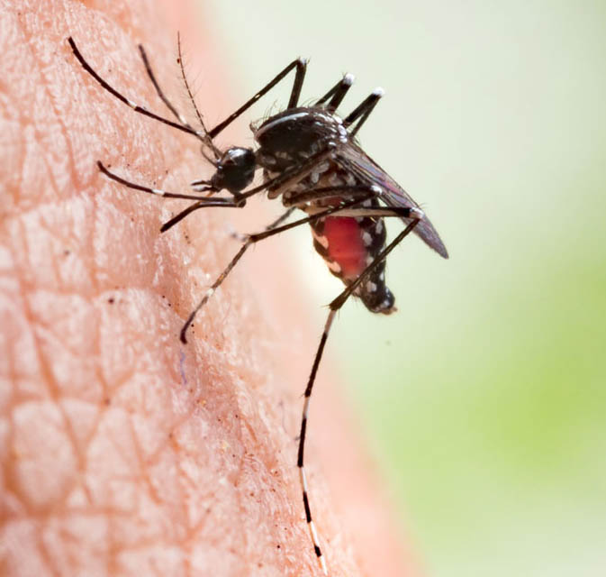
ছবিগুলো দেখি
সংক্রামক রোগ কী?
বিভিন্ন রোগ জীবাণু যেমন ব্যাকটেরিয়া, ভাইরাস, ছত্রাক ইত্যাদি শরীরে প্রবেশের ফলে সৃষ্ট রোগ হচ্ছে সংক্রামক রোগ। এ সকল রোগ একজন থেকে অন্য জনের শরীরে প্রত্যক্ষ বা পরোক্ষ ভাবে ছড়াতে পারে

Slide 7
রোগ জীবাণু কি?
ব্যাকটেরিয়া
ভাইরাস
ছত্রাক

Slide 8
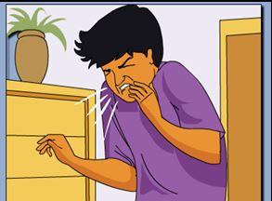
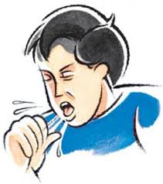
সংক্রামক রোগের বিস্তার কীভাবে ঘটে?
হাঁচি
কাশি

Slide 9
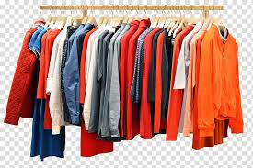
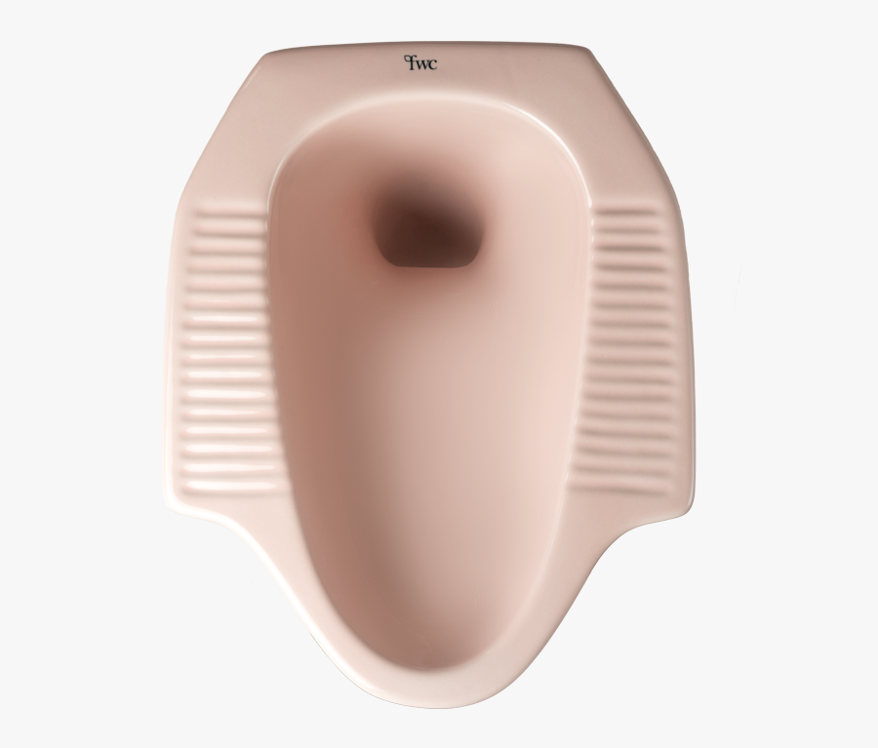
গ্লাস
প্লেট
চেয়ার- টেবিল
ব্যবহৃত পোশাক
টয়লেট/শৌচাগার

Slide 10
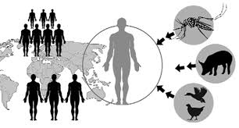
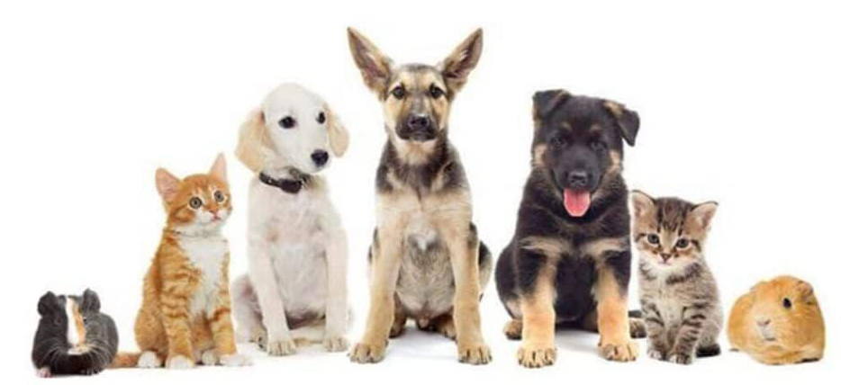
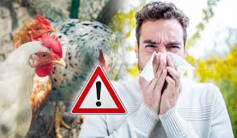
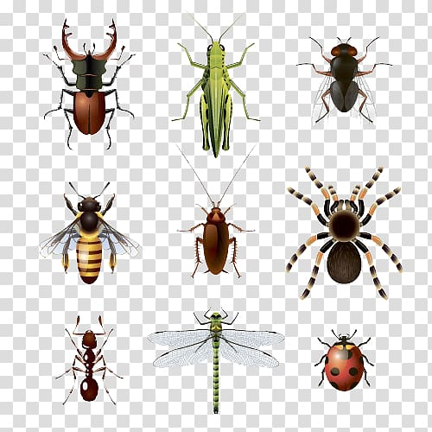
সংক্রমন যেভাবে ছড়ায়...
পশু-পাখি
পোকামাকড়

Slide 11
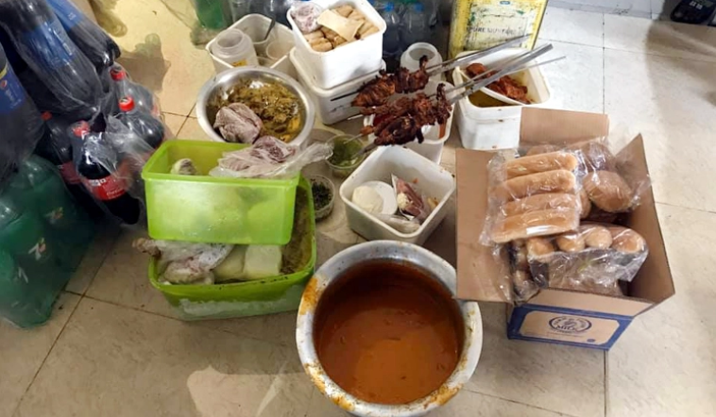
অস্বাস্থ্যকর খাবার
দূষিত পানি

Slide 12
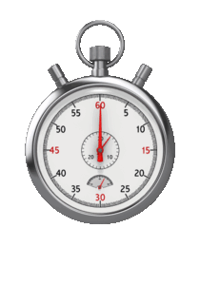
সংক্রামক রোগ কীভাবে ছড়ায়?
১। হাঁচি-কাশির মাধ্যমে
দলে কাজ
২। আক্রান্ত ব্যক্তির জিনিসপত্র ব্যবহারের মাধ্যমে
৩। অস্বাস্থ্যকর খাবারের মাধ্যমে
৪। পশু-পাখি ও পোকামাকড়ের মাধ্যমে
ছকটি খাতায় মিলিয়ে নিই...
ছকটি খাতায় আঁক এবং নির্ধারিত দলে তালিকা তৈরি কর।
সময়ঃ ০৭ মিনিট

Slide 13
সংক্রামক রোগ
প্রত্যক্ষ
পরোক্ষ
খাদ্য, পানি ও বায়ু
পোকামাকড়
হাঁচি, কাশি
ব্যবহৃত জিনিস
পশু-পাখি

Slide 14
পাঠ্যবইয়ের ৪৭ পৃষ্ঠা নীরবে পড়ে নিই...
৩ মিনিটে দ্রুত পড়ে নিই

Slide 15
পারগতা যাচাই...
১। সংক্রামক রোগ কীভাবে ছড়ায়?
২। সংক্রামক রোগ কি কি ০২ টি উদাহরণ দাও?
৩। সংক্রামক রোগের বিস্তার কীভাবে ঘটে?
৪। সম্প্রতি সারা বিশ্বে যে সংক্রামক রোগের বিস্তার তার নাম কি?
৫। কোন কোন রোগ জীবাণু সংক্রামক রোগের বিস্তার ঘটায় তার নাম কি?
৬। প্রত্যক্ষ ও পরোক্ষ ভাবে সংক্রামক রোগ কীভাবে ছড়ায়?

Slide 16
বাড়ির কাজ...
১। করোনা ভাইরাস কীভাবে সংক্রমন ঘটায় লেখ।

Slide 17
বিভিন্ন সংক্রামক রোগের বিস্তারিত আবার আলোচনা করব সে পর্যন্ত সবাই ভালো থাকবে সুস্থ থাকবে।
ধন্যবাদ সবাইকে

